Slide 1
ВАЗНЕСЕЊЕ ХРИСТОВО

Slide 2
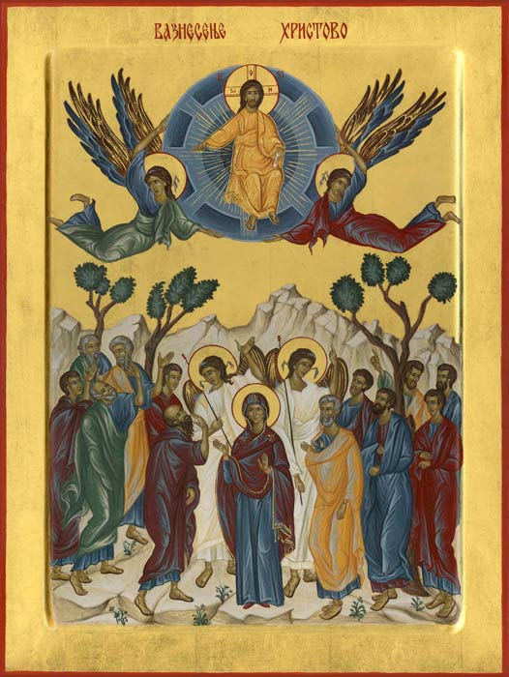
У току 40 дана Васкрсли Христос се јавља својим ученицима.
Припрема их за један посебан задатак, а то је проповиједање и ширење радосне вијести о Христу по цијелом свијету.
Обећао им је да их неће оставити саме, него ће им послати Духа Светога, који ће бити са њима до краја свијета.

Slide 3
У 40. дан након Васкрсења Спаситељ дође ученицима и одведе их на Маслинску гору.
Када се сабраше око њега, Христос им рече да је дошло вријеме да се врати Богу Оцу.
Затим их благослови и рече: „Идите и научите све народе, крстећи их у име Оца и Сина и Светога Духа. Учите их да испуњавају све што сам вам заповиједио, у све вријеме до краја свијета!“
Тада се Господ подиже од земље и вазнесе на небо.
Овај догађај називамо Вазнесење Господње - Спасовдан.

Slide 4
Задаци:
Ријеши укрштене ријечи у уџбенику на страни 64 и допуни реченице на страни 65!
У радној свесци на страни 35 исијеци сличице, а потом их залијепи у доње правоугаонике на правилан начин, тако да добијеш тачан редослијед дешавања из Христовог живота – од Цвијети до Вазнесења Господњег!

